Slide 1
Desarrollo sistema RAG
Autor: Sofía Negueruela Avellaneda
Director: Nicolás Pérez Beltrán

Slide 2
Metodología de trabajo
Recopilación de datos
Procesamiento e ingesta documental
Investigación sobre grafos de conocimiento
Investigación de la generación multiidioma
Evaluación y benchmarking
Notes:
Recopilación de datos
Procesamiento e ingesta documental
Indexación vectorial
Grafos de conocimiento
Generación multiidioma
Evaluación y benchmarking

Slide 3
Objetivos
Procesamiento Multiidioma de Documentos
Sistema de Embeddings Open Source
Recuperación Avanzada y Representación del Conocimiento
Sistema de Keywords y Metadatos
Generación con LLMs Open Source
Evaluación y Benchmarking
Estrategias Experimentales de Recuperaci´on y Generaci´on

Slide 4
Objetivos del proyecto
Procesamiento e ingesta documental
Representación del conocimiento
Estrategias experimentales

Slide 5
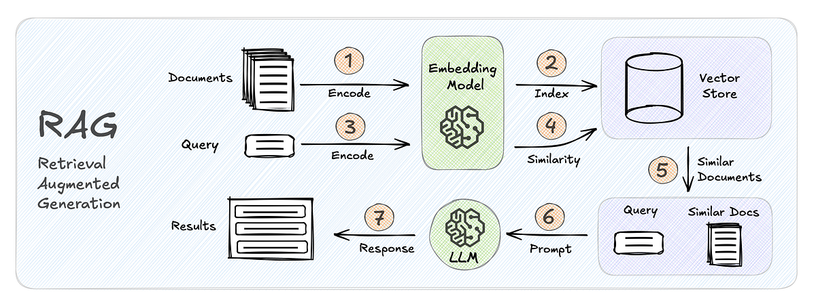
¿Qué es un sistema RAG?
Búsqueda híbrida
Notes:
Un sistema RAG es aquel que combina modelos de lenguaje (LLMs) con fuentes de conocimiento específicas.
No tiene sentido implementar el sistema full open source cuando ya existen soluciones muy potentes y así el proyecto es en un entorno similar a producción y a lo que se puede encontrar en la vida real. También tiene más valor empresarial

Slide 6
Documentación inconexa → grafos de conocimiento
Notes:
Integración de diversas fuentes de conocimiento (documentación inconexa)
Combinar texto + grafos de conocimiento
Consultas enumerativas (recuperar un conjunto limitado de chunks suele derivar en respuestas inconexas)

Slide 7
Consultas enumerativas → generar varias respuestas

Slide 8
Casos de uso
CV’s
Legislación europea
Wikipedia

Slide 9
Testing
Generación de Gold Standard

Slide 10
Resultados (estado actual)
Check list de los objetivos (diapo inicial) y breve resumen de lo que he hecho, lo que falta y cómo va el proyecto

